Slide 1

INTRODUCCIÓN A BRASIL
Junio 2013
Notes:
A strategic ally forBusiness

Slide 2
¿Por qué Brasil es un Mercado Estratégico?
Por el tamaño de su economía
Por el crecimiento de una nueva clase consumidora de bienes y servicios de valor agregado
Porque en los últimos años registra un crecimiento en las importaciones.
  Dinámica de importaciones
  Algunos origenes
  Es caro producir en Brasil
Porque hay un tratado comercial que beneficia a algunos 676 productos que Colombia exporta a otros mercados exitosamente
  En donde están las oportunidades?
  Donde están las dificultades?
Notes:
Este tipo de plantilla de Diapositiva SOLO para los siguientes casos:
Incluir frases contundentes
Diapositivas que NO tengan título ni subtitulo y que contengan imágenes, fotos o gráficos NUNCA en diapositivas con solo texto.
Diapositiva para anunciar un nuevo tema o desarrollar en adelante.
En este tipo de diapositivas se puede resaltar UNA palabra de la frase en rojo.

Slide 3
Brasil es la sexta economía del mundo
GDP at PPP – 2012e
US$ Billion
La economía más grande de América Latina
PPP - Purchasing Power Parity. e: estimated.
Source: EIU - Economist Intelligence Unit. 2012.
Notes:
Has not been updated due to the lack of official GDP data from these countries
La paridad del poder adquisitivo (PPA) es el ajuste económico para comparar de una manera realista el nivel de vida entre distintos países, atendiendo al producto interno brutoper cápita en términos del coste de vida en cada país.

Slide 4
Tasa de crecimiento anual del PIB nominal (en %)
Source: oecd.org; cepal.org

Slide 5
Evolución PIB Pér Capita Brasil
El CAGR para este periodo es de un 19,43%
El CAGR en este periodo es de un 19,43%
Source: World Bank

Slide 6
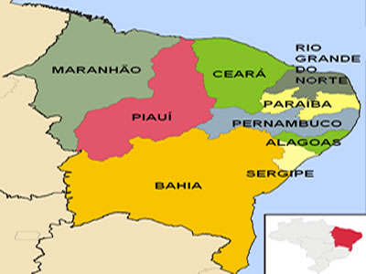
Nordeste
ESTADO | Habitantes | PIB per capita ($)
Ceara | 8.448.000 | 4.600
Bahia | 14.175.341 | 5.500
Pernambuco | 8.931.028 | 5.400
Rio Grande do Norte | 3.168.027 | 5.100
Paraiba | 3.767.000 | 4.240
Maranhao | 6.570.000 | 3.440
Alagoas | 3.120.494 | 3.900
Sergipe | 2.110.867 | 5.795
Piaui | 3.140.213 | 3.535
TOTAL | 53.430.970 | 4.509
Source: IGBE 2010

Slide 7
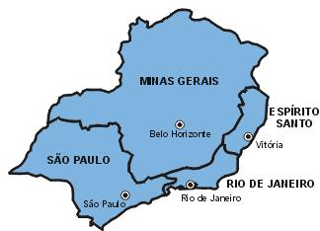
Sudeste
ESTADO | Habitantes | PIB per capita ($)
Minas Gerais | 20.500.000 | 9.000
Espirito Santo | 3.520.000 | 11.600
Rio de Janeiro | 16.100.000 | 12.500
São Paulo | 41.300.000 | 15.100
TOTAL | 81.420.000 | 12.050
Source: IGBE ano 2010

Slide 8
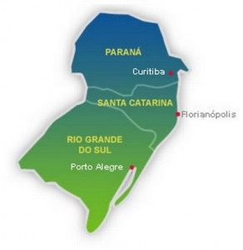
Sur
ESTADO | Habitantes | PIB per capita ($)
Paraná | 10.600.000 | 10.400
Rio Grande do Sul | 10.200.000 | 11.800
Santa Catarina | 6.200.000 | 12.200
TOTAL | 27.000.000 | 11.466
Source: IGBE ano 2010

Slide 9
Razones para el crecimiento
Demanda Interna
Programas Sociales (Bolsa Familia)
  Reducción de impuestos IPI y PIS para, Vehículos y electrodomésticos
  Incentivos a la Construcción Civil
Pleno Empleo
Inversión
US$ 65.000 millones (2012); 41% de la inversión que recibió LATAM
Los principales sectores de atracción de IED son TI, manufactura, Servicios empresariales y retail
Tasa de Inversión (%PIB) 18% en 2012
Expos
US$ 242.579 Millones (2012)
CAGR 2008 – 2012: 5%
50% de exportaciones son bienes y servicios de valor agregado
Micro y pequeña empresa pasaron de exportar US$ 200 millones en 2002 a casi US 4.000 en 2012
Grandes eventos
Copa del Mundo: US$ 70.000 millones entre directos e indirectos.
US$ 6 000 millones para Olimpiadas 2016

Slide 10
Evolución de los estratos sociales brasileños
-Clase A e B: Renda mensal familiar > U$ 3.750
-Clase C: entre US 3.750 y U$ 850
-Clase D e E: renda mensal familiar < U$ 850
La clase C esta compuesta em la actualidad por 105 millones de brasileños, experimentandose un incremento en los últimos 10 años de 35 millones de personas que abandonaron las clases D y E para pasar a formar parte de la clase media brasileña. Se espera para el año 2014 que la clase C alcance el 60% de cuota de la población total.
Source: FGV

Slide 11
Qué consume la Clase C
 | 2002 (U$) millones | 2012 (U$) millones
Bebidas y Alimentación | 839 | 6.126
Bares y restaurantes | 491 | 4087
Línea Blanca |  | 25.000
Viajes | 2.200 | 16.600 (E)
Ropa | 10.800 | 27.500
Cosméticos | 1183 | 9.905
Material Escolar |  | 1.428
Muebles | 13.300 (2001) | 20.000 (2011)
Fuente: Data Popular

Slide 12
Nuevo Mapa de Consumo
Se estima que en 10 años el mercado de consumo brasileño casi doblará su tamaño. Pasará de US$ 1.1 trillones a US$ 2 trillones.
  En los próximos 8 años las ventas de productos para el pelo , solo en São Paulo, va a crecer el doble que en Francia
  Sera el tercer mercado del mundo de vehículos en 2020.
  Se estima que pronto supere US$ 12.000, donde el parametro de consumo cambia.

Slide 13
Nuevos centros de consumo
Norte y Nordeste brasileño pasará a participar en un 28% del total del consumo del país al final de esta década . Hoy representa el 24%.
Hoy el nordeste es la segunda región en importancia en consumo de farmaceuticos en Brasil

Slide 14
Nuevos centros de consumo
El consumo se empezara a equilibrar entre las ciudades principales o del litoral hacia las ciudades del interior del país.
“Hasta hace poco tiempo, ciudades con por lo menos 500.000 habitantes estaban en nuestro foco. Ahora estamos analizando ciudades con 150.000 habitantes”
Hugo Bethlem, Vicepresidente de Pao de Açucar

Slide 15
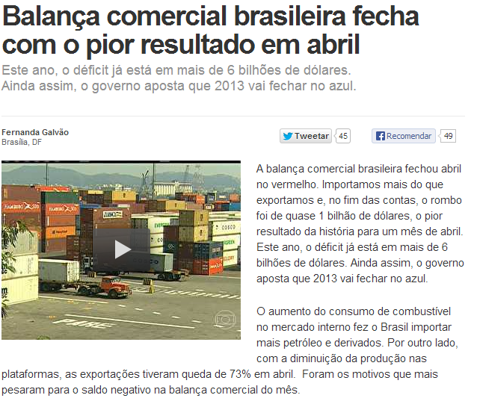
Notes:
Este tipo de plantilla de Diapositiva SOLO para los siguientes casos:
Incluir frases contundentes
Diapositivas que NO tengan título ni subtitulo y que contengan imágenes, fotos o gráficos NUNCA en diapositivas con solo texto.
Diapositiva para anunciar un nuevo tema o desarrollar en adelante.
En este tipo de diapositivas se puede resaltar UNA palabra de la frase en rojo.

Slide 16
De donde se esta importando
Exportadores | Valor importada en 2008 | Valor importada en 2009 | Valor importada en 2010 | Valor importada en 2011 | Valor importada en 2012 | CAGR
Mundo | 173.196.634 | 127.647.331 | 180.458.789 | 226.243.409 | 223.149.128 | 6,5%
China | 20.040.022 | 15.911.145 | 25.535.684 | 32.788.425 | 34.248.498 | 14,3%
USA | 25.849.680 | 20.214.138 | 27.200.503 | 34.233.526 | 32.607.902 | 6,0%
Argentina | 13.257.932 | 11.281.165 | 14.424.771 | 16.906.099 | 16.444.100 | 5,5%
Alemania | 12.025.396 | 9.865.611 | 11.750.509 | 15.212.859 | 14.208.930 | 4,3%
Corea del Sur | 5.412.420 | 4.818.447 | 8.417.970 | 10.096.972 | 9.097.658 | 13,9%
Nigeria | 6.706.282 | 4.760.355 | 5.919.700 | 8.386.359 | 8.012.214 | 4,5%
Japón | 6.806.892 | 5.367.570 | 6.970.198 | 7.871.809 | 7.734.742 | 3,2%
Italia | 4.615.840 | 3.668.408 | 4.826.302 | 6.228.261 | 6.206.939 | 7,7%
México | 3.125.007 | 2.783.411 | 3.816.138 | 5.130.201 | 6.075.066 | 18,1%
Francia | 4.700.840 | 3.624.809 | 4.778.490 | 5.471.313 | 5.918.552 | 5,9%
India | 3.563.604 | 2.190.899 | 4.234.159 | 6.080.997 | 5.042.843 | 9,1%
Chile | 4.161.962 | 2.615.733 | 4.101.077 | 4.569.488 | 4.164.609 | 0,0%
Perú | 956.369 | 484.016 | 906.938 | 1.376.751 | 1.287.505 | 7,7%
Colombia | 829.364 | 567.879 | 1.077.299 | 1.384.139 | 1.267.096 | 11,2%

Slide 17
Qué se esta importando
Código | Descripción del producto | Valor importada en 2008 | Valor importada en 2009 | Valor importada en 2010 | Valor importada en 2011 | Valor importada en 2012 | CAGR
'220720 | alcohol etilico desnaturalizado, de cualquier graduacion | 22 | 354 | 25.435 | 763.750 | 354.412 | 1026,6%
'721420 | barras hierro con muescas, cordones, huecos o relieve | 1.660 | 16.034 | 90.453 | 84.144 | 161.812 | 214,2%
'271111 | gas natural licuado. | 26.271 | 93.066 | 777.463 | 290.631 | 1.548.295 | 177,1%
'840681 | turbinas de potencia superior a 40 mw | 9.140 | 25.651 | 8 | 10.711 | 514.308 | 173,9%
'845521 | laminadores para metales, para laminar en caliente combinados | 13.409 | 27.669 | 1.743 | 2.861 | 490.469 | 145,9%
'860310 | automotores y tranvias con motor, de energia electrica exterior. | 13.170 | 13.252 | 584.806 | 237.043 | 326.121 | 123,1%
'850164 | generador corriente alterna, potencia superior a 750 kva. | 11.946 | 25.830 | 14.056 | 91.171 | 175.181 | 95,7%
'400122 | cauchos tecnicamente especificados (tsnr). | 26.454 | 16.721 | 92.675 | 269.587 | 337.310 | 89,0%
'252310 | cementos sin pulverizar | 9.913 | 18.693 | 59.765 | 90.805 | 110.208 | 82,6%
'880212 | helicopteros, de peso, | 58.225 | 169.097 | 289.103 | 277.369 | 575.096 | 77,3%

Slide 18
Qué se esta importando que Colombia pueda proveer
No. | Código | Descripción del producto | Valor importada en 2008 | Valor importada en 2009 | Valor importada en 2010 | Valor importada en 2011 | Valor importada en 2012 | CAGR
13 | '270112 | hulla bituminosa, | 393.056 | 1.362.039 | 2.150.050 | 3.351.500 | 2.347.057 | 56,3%
16 | '610510 | camisas de punto de algodón, para hombres o niños | 20.192 | 34.450 | 66.331 | 93.110 | 104.275 | 50,7%
19 | '690790 | las demas baldosas y losas de ceramicas | 40.912 | 54.247 | 122.030 | 210.998 | 184.229 | 45,7%
26 | '701090 | Bombonas damajuanas, botellas, frascos, bocales, tarros, envases tubulares | 30.168 | 38.917 | 92.587 | 103.903 | 118.015 | 40,6%
36 | '020230 | carne de bovinos deshuesada, congelada. | 34.014 | 44.619 | 61.774 | 108.953 | 111.623 | 34,6%
41 | '380891 | Insecticidas, raticidas fungicidas, herbicidas, | 329.447 | 426.201 | 604.982 | 812.652 | 1.007.753 | 32,2%
48 | '620342 | pantalones, pantalones con peto | 47.834 | 43.237 | 72.223 | 118.360 | 125.631 | 27,3%
49 | '330499 | Preparaciones de maquillaje | 44.356 | 61.034 | 93.941 | 128.014 | 114.659 | 26,8%
54 | '847490 | partes de maquinas y aparatos para clssificar, separar, lavar, | 49.168 | 75.724 | 92.519 | 94.279 | 122.180 | 25,6%
57 | '300230 | vacunas para la medicina veterinaria | 64.126 | 81.654 | 103.437 | 145.428 | 150.867 | 23,8%

Slide 19
¿Por que producir em Brasil es caro?
Infraestructura
Impuestos
Burocracia
Coste Mano de Obra
Precio de energia

Slide 20
Infraestructura
-Brasil tiene un déficit en infraestructura estimado en $ 200.000 millones de dólares.
-Brasil invierte un 3% de su PIB en infraestructura, mientras que la demanda crece a un 7% u 8% anual.
-Para los operadores, los principales problemas logísticos de Brasil son: las autopistas en mal estado, la red ferroviaria insuficiente, la falta de infraestructura intermodal, los malos accesos a los puertos y los ríos no navegables, según el ILOS.
-Ejemplos: en el Puerto de Santos, principal puerto de Brasil, la estadía promedio de un buque es de 18,7 días (el 90% de ese tiempo espera para amarrar), según el Ministerio de Industria Brasileño.
Source: estudo ELC

Slide 21
Impuestos
-Brasil tiene la mayor carga tributaria entre los países emergentes e incluso más alta que EE.UU. y Japón. Solo por detrás de países europeos desarrollados donde la contrapartida del gobierno es altísima.
-Se estima que la carga tributaria consume, de media, el 40% de la renta del brasileño.

Slide 22
Burocracia
-Brasil es considerado como el país donde la burocracia y el pagamiento de impuestos toman más tiempo de las empresas de medio tamaño. Así, de 183 países estudiados, esas empresas trabajan 108 días interinos para rellenar documentos, enviar y recoger los tributos.
-Esta elevada burocracia afecta de manera muy negativa a la efectividad del gobierno, al control de la corrupción y a la calidad de la estructura regulatoria, perjudicando el desarrollo del mercado privado.
-El coste económico anual de la burocracia esta en torno a los $ 20.000 millones anuales, el equivalente al 1,5 % de su PIB.
Source: estudio FIESP

Slide 23
Coste Mano de Obra
-El coste de mano de obra que antes era atractivo para los inversores extranjeros, en la actualidad se ha convertido en un problema debido a los reajustes por la inflación y los altos encargos sociales.
-Un estudio de RolandBerger revela que en el sector de autopiezas, un trabajador brasileño cuesta a la empresa U$ 8 dólares, mientras que en Argentina le costaría U$ 5 dólares, en China 3 U$, y en México U$ 2.
-Brasil se esta convirtiendo en un país caro para la producción de bienes de consumo.
Source: RolandBerger

Slide 24
Precio de energia
-La tasa promedio de la electricidad para la industria en Brasil es de U$ 165 por megavatio-hora (MWh), casi un 50% más que la media de U$ 107,50 para un conjunto de 27 países en todo el mundo que tienen datos disponibles la Agencia Internacional de Energía. La diferencia alcanza el 134% si se compara Brasil con otros países del BRIC (Rusia, India y China), que pagan un promedio de U$ 70,70.
-En comparación con sus países vecinos, el dato se incrementa en un 67% respecto a la media que esta en U$ 97.
-La alícuota en impuestos federales y municipales sobre tarifa energética llega al 31%.
Source: Firjan

Slide 25
Productos com potencial exportador
Agroindustria
  Aceites y grasas de palma
  Atun
  Flores
  Frutas frescas tropicales
    Uchuva
    Granadilla
  Galletas
  Snacks
Source: trademap.org

Slide 26
Productos com potencial exportador
Manufacturas
  PVC y Polietilenos
  Materiales de construcción hechos en cerámica
  Incecticidas, fungicidas
  Envases de Vidrio
  Cosméticos
  Insumos químicos
  Ropa de cama; Dotación hotelera
  Partes para maquinaria
    Alimentos
    Gráfica
  Sticker publicitarios
  Muebles para hogar y oficina
Source: trademap.org

Slide 27
Productos con potencial exportador
Textiles y confecciones
  Trajes de caballero de lana
  Jeans con lavados especiales
  Fibras textiles
Source: trademap.org

Slide 28
Servicios con potencial exportador
Desarrollo de Software
Desarrollo de aplicaciones moviles
Servicios de BPO en español

Slide 29
Que hay que tener en cuenta?
Estructura Arancelaria en Brasil
  Código arancelario Mercosur (NCM)
    Arancel General y beneficio ACE 59
Impuestos | Arancel/ Tasa de impuesto | Base de Cálculo
Arancel | Tasa variable dependiendo del producto | Valor CIF
IPI | Tasa variable dependiendo del producto (0% al 15%) | CIF %Arancel
PIS/ Cofins | PIS: 1,65% Cofins: 7,6% | CIF %Arancel %IPI %PIS % Cofins
ICMS | (Dependiendo del estado puede ser del 4 al 18%). | CIF %Arancel %IPI %PIS % Cofins % ICMS

Slide 30
Opciones de exportar a Brasil
Exportación Directa
  Ventajas
    Costos
    Menor Riego
  Desventajas
    Esporádicas
    Bajo relacionamiento
Centro de Distribución en Brasil
  Ventajas
    Mejor servicio
    Mejor relacionamiento
    Moderado
  Desventajas
    Costos de venta mayores
Fabricar localmente
  Ventajas
    Evita la aduana
  Desventajas
    Baja competitividad
    Curva de aprendizaje lenta
Representante Comercial
  Ventajas
    Conoce los canales
  Desventajas
    Menor margen

